Slide 1
קורס Java מתקדם גרסאות Java
קרן כליף

Slide 2
ביחידה זו נלמד:
סקירת גירסאות JAVA
גירסה 5:
Autoboxing / Unboxing
לולאת for each
Enum
Static Import
VarArgs
Annotations
גרסה 7:
Multi Catch
Switch-String
גרסה 8:
LocalDate

Slide 3
סקירת גירסאות שפת JAVA
עדכונים מרכזיים שקשורים לקורס זה | שם | תאריך הוצאה | מס' גרסא
 |  | 23/01/1996 | JDK 1.0
Inner Classes, JDBC, Reflection |  | 19/02/1997 | JDK 1.1
Swing, Collections | Playground | 08/12/1998 | 1.2J2SE
 | Kestrel | 08/05/2000 | J2SE 1.3
Assert, IPv6, XML | Merlin | 06/02/2002 | J2SE 1.4
Generics, Annotations, autoboxing, enum, varargs, static import | Tiger | 30/09/2004 | J2SE 5.0
Swing Look and Feel | Mustang | 11/12/2006. עדכון אחרון ב- 23/12/2010 | JAVA SE 6
JavaFX, שימוש ב- | בתפיסת חריגות | Dolphin | 28/07/2011 | JAVA SE 7
המחלקה LocalDate, שיפורים ב- JavaFX | Spider | 18/03/2014 | JAVA SE 8
במצגת זו נתמקד בעדכונים של גרסאות 1.5, 1.7 ו- 1.8

Slide 4
Autoboxing / UnBoxing
עד גרסא 1.4 הייתה אבחנה בין טיפוסים פרימיטיביים למחלקת המעטפת שלהם
כלומר, אם שיטה ציפתה לקבל Integer לא ניתן היה לשלוח אליה int ללא המרה מפורשת, ולהיפך
בגרסא 1.5 המרה זו מתבצעת באופן אוטומטי
Boxing
טיפוס מעטפת
טיפוס בסיסי
UnBoxing

Slide 5
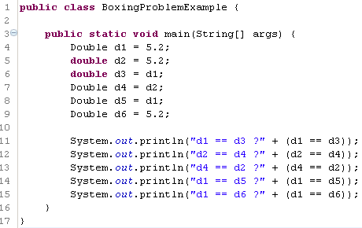

זהירות עם Boxing ו- UnBoxing
d1
5.2
d2 = 5.2
d3 = 5.2
d4
5.2
d5
d6
5.2
יש לזכור שבמקרה זה מדובר באובייקטים, ומאחר וההפניה שונה, התוצאה היא false

Slide 6



לולאת for each
כדי לרוץ על מערך או אוסף אנו משתמשים באינדקס:
כדי לרוץ על אוסף, ניתן לחילופין לרוץ עם איטרטור:
בגירסא 1.5 ניתן לרוץ באמצעות לולאה חדשה הנקראית for each:

Slide 7
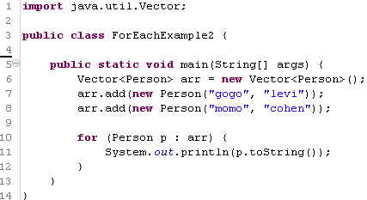

לולאת for each (2)
מקבלים הפניה בכל איטרציה לאיבר הבא

Slide 8
מהו enum
enum הינה דרך להגדרת טיפוס חדש שערכיו יהיו מקבוצת קבועים בעלי קשר לוגי שיוגדרו עבורו
קבועים אלו יהיו מספרים סידורים החל מ- 0 (לא ניתן לשנות את ערכי הקבועים)
ניתן להגדיר משתנה מטיפוס קבוצה זו וערכו יהיה רק מקבוצת הקבועים שהוגדרו בקבוצה

Slide 9
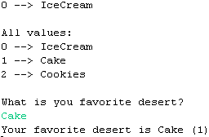
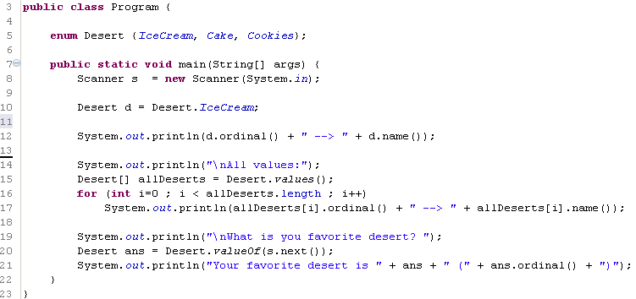
הגדרת קבוצת קבועים ע"י enum
מתן ערך למשתנה מטיפוס הקבוצה
קבלת הערך המספרי של הקבוע
קבלת השם של הקבוע
קבלת מערך עם כל איברי הקבוצה
קליטת ערך למשתנה באמצעות קבלת שם הקבוע.
אם יוכנס ערך שאינו בקבוצה תיזרק חריגה.
לא ניתן להמיר ממספר לטיפוס, אלא רק ממחרוזת.

Slide 10
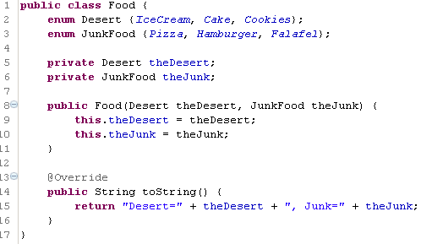

הגדרת enum בתוך מחלקה
שימוש בקבוע enum שהוגדר בתוך מחלקה יהיה עם קידומת שם המחלקה

Slide 11
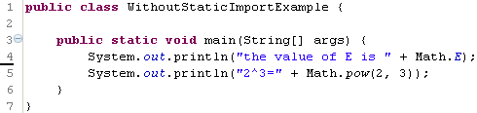
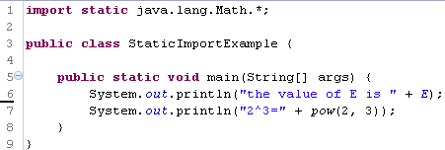
static import
כאשר משתמשים בקבועים ממחלקה מסויימת משתמשים בקידומת של המחלקה:
ניתן בשפת JAVA לחסוך את קידומת שם המחלקה באמצעות static import, המייבא לתוך הקובץ את כל התכונות והשיטות הסטטיות שבמחלקה שעשינו לה import:

Slide 12
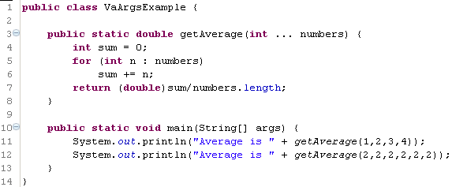
VarArgs
ניתן להגדיר ששיטה תקבל כמות משתנה של פרמטרים במקום הפרמטר האחרון
השיטה תתיחס לאוסף משתנים זה כמערך
החיסכון: אין צורך לטרוח ולהכניס את הערכים לתוך מערך

Slide 13
השוואה למנגנון המקביל בשפת C
בשפת C גם יש את מנגנון ה- va_args המאפשר לפונקציה לקבל כמות משתנה של פרמטרים
אבל להבדיל משפת JAVA, בשפת C לא ניתן היה להעביר את הנתונים בתוך מערך, ולכן לא ניתן להעביר לשיטה כמות משתנה של משתנים באופן אינטרקאטיבי

Slide 14

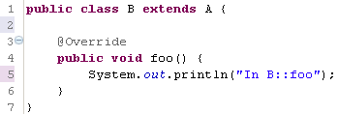
Annotations
annotate פירושו לבאר, להוסיף הערות
בשפת JAVA ישנו מנגנון הנקרא annotation המספק מידע נוסף על הקוד
(metadata – מידע על המידע)
דוגמא ל- annotation שאנו מכירים:
מספק מידע נוסף על השיטה.
במקרה זה שהשיטה דורסת שיטה של הבסיס.
Notes:
https://docs.oracle.com/javase/tutorial/java/annotations/index.html

Slide 15
Simple Annotations
בשפת JAVA כבר קיימים 3 annotations מובנים בשפה והם נקראים
Simple Annotations:
Override
Deprecated
SuppressWarnings
הקומפיילר משתמש ב- annotation אלו כדי להתריע לנו על בעיה במקרה הצורך

Slide 16
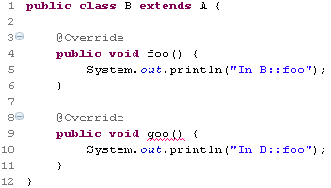
Override
משמש לציון שיטה הדורסת שיטה שבבסיס
היתרון בשימוש ב- @Override הוא שהקומפיילר מודיע לנו אם אנחנו מנסים לדרוס שיטה שאינה קיימת בבסיס.

Slide 17
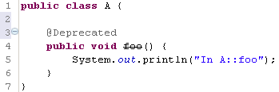
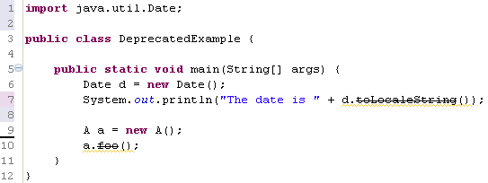
Deprecated
נועד לסמן שיטות שלא נרצה שישתמשו בהן יותר, אך הן עדיין קיימות מסיבות היסטוריות
הוספת deprecated על שיטה שאנחנו כתבנו
שיטה זו הוגדרה כ- deprecated ולכן הקומפיילר נותן עליה warning
Warning על deprecated עבור השיטה שהגדרנו

Slide 18
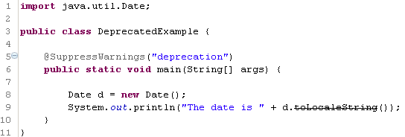
SuppressWarnings
נועד לסמן לקומפיילר לא להציג warnings בנושא מסויים:
בעקבות שורה זו הקומפיילר לא מציג אזהרות הקשורות ל- deprecation
(אין צהוב...)

Slide 19
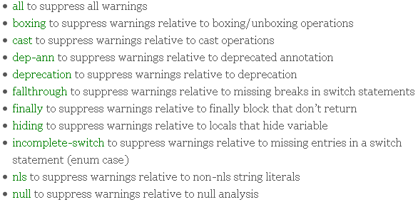
דרגות ל- SuppressWarnings(1)
רשימה זו נלקחה מ:
http://www.thebuzzmedia.com/supported-values-for-suppresswarnings/

Slide 20
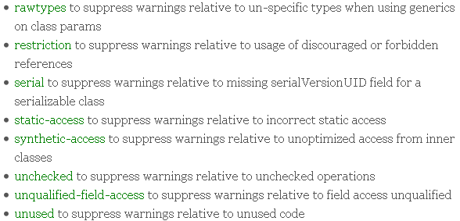
דרגות ל- SuppressWarnings(2)
רשימה זו נלקחה מ:
http://www.thebuzzmedia.com/supported-values-for-suppresswarnings/

Slide 21
יצירת annotation חדש
ה- annotations המובנים בשפה באים לידי ביטוי בזמן קומפילציה.
ניתן לכתוב annotation משלנו שיהיו זמינים:
ברמת הקוד (כלומר לא יוכלו להשפיע על הקומפיילר)
ברמת קובץ ה- class
בזמן ריצה, ונוכל לזהות אותם באמצעות מנגנון ה- reflection

Slide 22

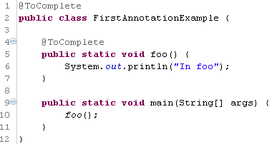
דוגמה
זהו התחביר להגדרת :
Annotation
חדש
נשים לב ל- @
Notes:
https://docs.oracle.com/javase/tutorial/java/annotations/declaring.html

Slide 23

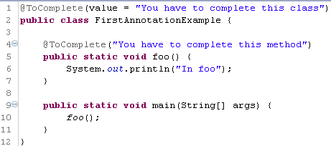
שדות ב- annotation
מתן ערך באמצעות השמה לשדה
מתן ערך ישירות

Slide 24

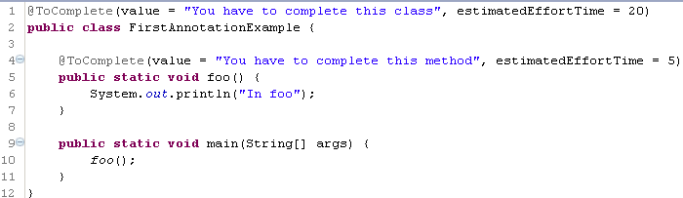
annotation עם שדות מרובים
כאשר יש יותר משדה אחד, חובה לציין את שם השדה לפני הערך

Slide 25

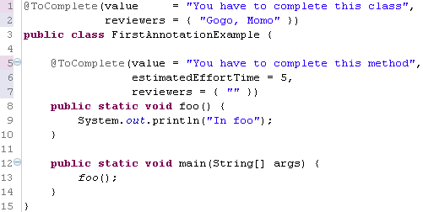
ערך ב"מ לשדות ב- annottaion
במקרה של ערך ב"מ אין צורך לציין את השדה בשימוש ה- annotation

Slide 26
annotation ו- annotation type
defined in java.lang.annotation.
defined in java.lang.annotation.
annotation הוא מידע נוסף על חלק מסויים בקוד (מחלקה / תכונה / שיטה וכו')
annotation type הוא הרכיב המגדיר את ה- annotation ונשתמש בו כאשר נגדיר annotation חדשים
ישנם 4 סוגים של annotation type:
Target
Retention
Documented - לא יכוסה במצגת זו (לתיעוד ב- javadoc)
Inherited - לא יכוסה במצגת זו (מציין שמחלקה מסויימת יורשת את ה-annotation של האבא)
החל מ 1.8 : Repeatable - מציין שניתן להשתמש באותו ה-annotation כמה וכמה פעמים באותו מקום
Annotations that apply to other annotations are called meta-annotations
Notes:
defined in java.lang.annotation.

Slide 27
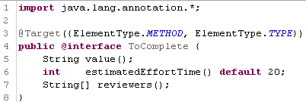
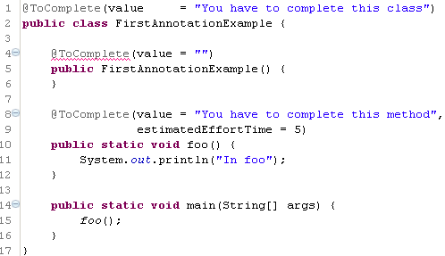
annotation type: Target
מגדיר על איזה רכיב מותר להגדיר את ה- annotation
שימוש ב- annotation על רכיב שאינו הוגדר (במקרה זה קונסטרקטור), נותן שגיאת קומפילציה.
הערכים האפשריים ל- ElementType:
TYPE
FIELD
METHOD
PARAMETER CONSTRUCTOR
LOCAL_VARIABLE

Slide 28
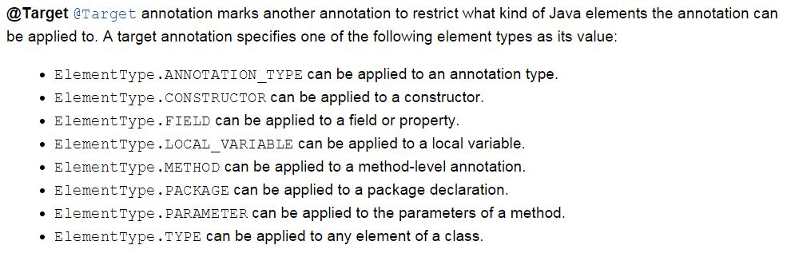
Target cont.

Slide 29
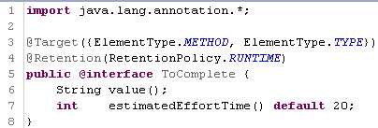
RetentionPolicy
הגדרה ש- annotation זה יהיה זמין בזמן ריצה
(נוכל לזהותו באמצעות מנגנון ה- reflection)
הערכים האפשריים ל- RetentionPolicy:
SOURCE – מתייחסים אליהם רק בזמן קומפילציה, למשל: @Override, @SupressWarnings
CLASS – בשימוש בזמן טעינת המחלקה. כמעט ואינו בשימוש. ובאופן אירוני זהו דווקא ערך ברירת המחדל!
RUNTIME – ניתן לזיהוי בזמן ריצה, לשימוש בעיקר ע"י מנגנון ה- Reflection

Slide 30
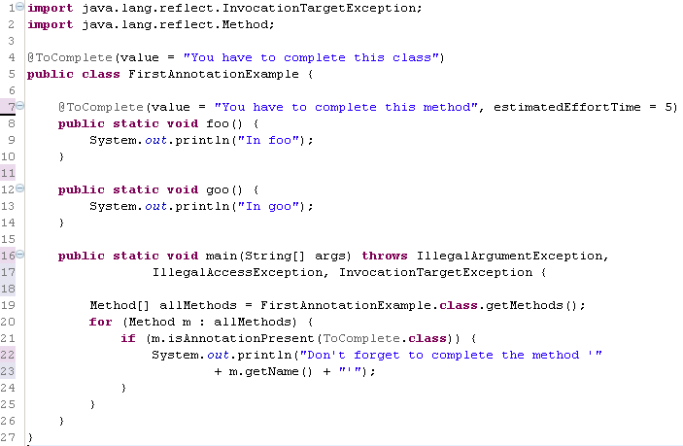
שימוש ב- RetentionPolicy.RUNTIME
אם ב- annottaion לא היינו מציינים RetentionPolicy.RUNTIME הפלט היה ריק, כי עבור כל השיטות הבדיקה isAnnotationPresent הייתה מחזירה false מאחר והוא לא היה זמין בזמן ריצה.

Slide 31
שימוש ב- RetentionPolicy.RUNTIME לעומת פולימורפיזם
בפולימוריזם יכולנו לייצר משתנה שהוא הפנייה לאבא ובפועל יורש, והפעלה של שיטה הייתה גוררת הפעלת המימוש לפי האובייקט בפועל (קישור דינאמי).
היינו צריכים לדעת את שם השיטה.
אבל אם רוצים להפעיל שיטה שאינה בעלת שם קבוע בכל היורשים?
לא ניתן באמצעות פולימורפיזם
אפשרי באמצעות סימון השיטה ב- annotation מסויים וזיהויו בזמן ריצה באמצעות reflection
דוגמא: בשיעורי הבית ☺

Slide 32
Design Considerations
When designing an annotation type, you must consider the cardinality of annotations of that type.
It is now possible to use an annotation zero times, once, or, if the annotation's type is marked as @Repeatable, more than once.
It is also possible to restrict where an annotation type can be used by using the @Target meta-annotation.
For example, you can create a repeatable annotation type that can only be used on methods and fields.
It is important to design your annotation type carefully to ensure that the programmer using the annotation finds it to be as flexible and powerful as possible.

Slide 33
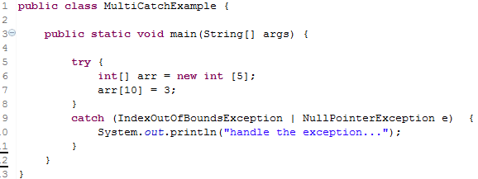
גרסה 1.7: Multi-Catch
ניתן לבצע OR עבור טיפוסי חריגות שונים

Slide 34
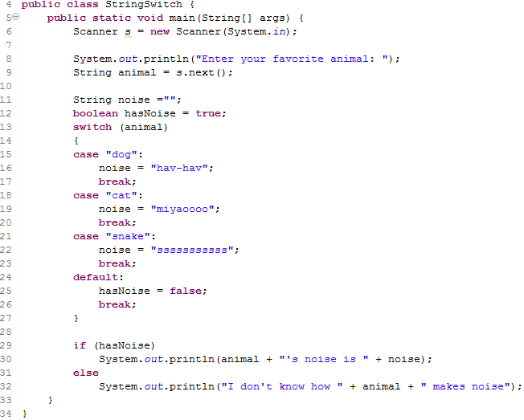
switch עם String

Slide 35
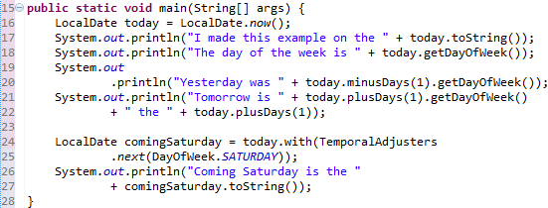

המחלקה LocalDate (רק החל מ- jdk8 / 03.2014)

Slide 36
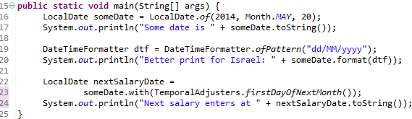

LocalDate | המשך

Slide 37
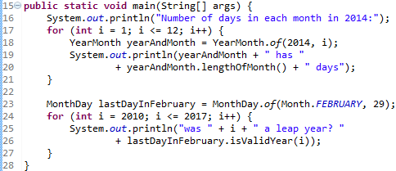
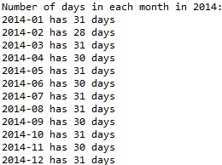
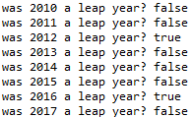

Slide 38
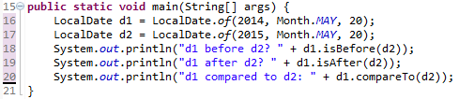

LocalDate | השוואת תאריכים

Slide 39
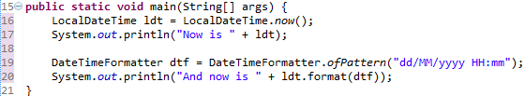
LocalDateTime

Slide 40
ביחידה זו למדנו:
סקירת גירסאות JAVA
גירסה 5:
Autoboxing / Unboxing
לולאת for each
Enum
Static Import
VarArgs
Annotations
גרסה 7:
Multi Catch
Switch-String
גרסה 8:
LocalDate

